Slide 1

Структурирование, разметка и обогащение данных
Тема: Виды птиц
Выполнил: Банников С.С., группа P4122

Slide 2
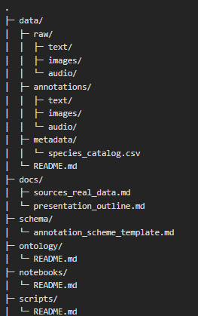
Цель: подготовить реальные мультимодальные данные и построить граф знаний. Задачи: сбор данных, аннотационная схема, разметка 3 модальностей, онтология, SPARQL-запросы.
Инструменты (рекомендованные в пособии)
Текст: WebAnno или INCEpTION.
Аудио: PRAAT (экспорт TextGrid).
Изображения: CVAT или Label Studio (JSON/XML).
KG: Protégé + Python (rdflib) + Jupyter.

Slide 3
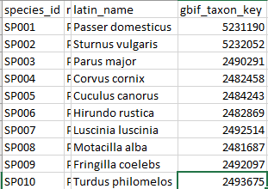
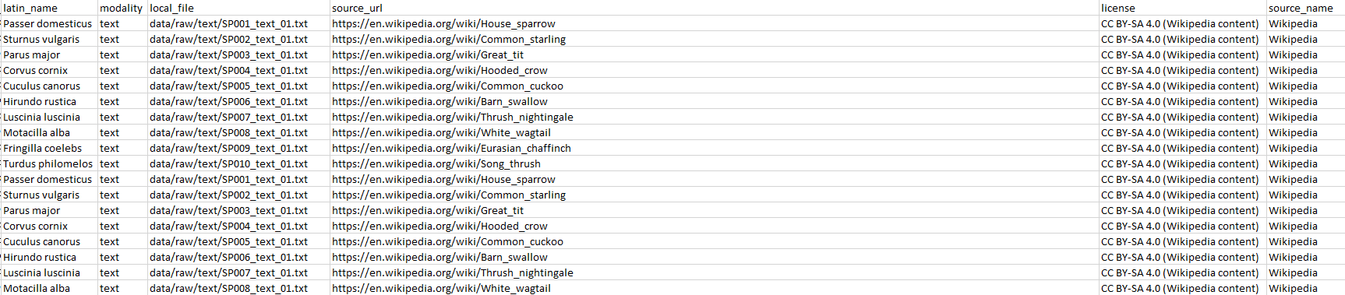
ЛР1: сбор реальных данных
10 видов птиц, 3 модальности.
Текст: Wikipedia.
Изображения/аудио: Wikimedia Commons.
Источники и лицензии зафиксированы.

Slide 4
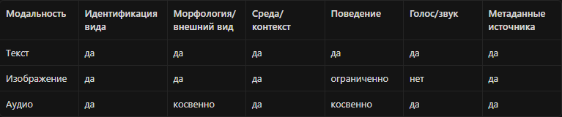
ЛР2: аннотационная схема
Сущности текста: BIRD_SPECIES, HABITAT, BEHAVIOR, VOCALIZATION, COLOR_FEATURE.
Изображения: BirdInstance (+ атрибут species_id, occluded).
Аудио: BirdCallSegment, BackgroundSound.

Slide 5
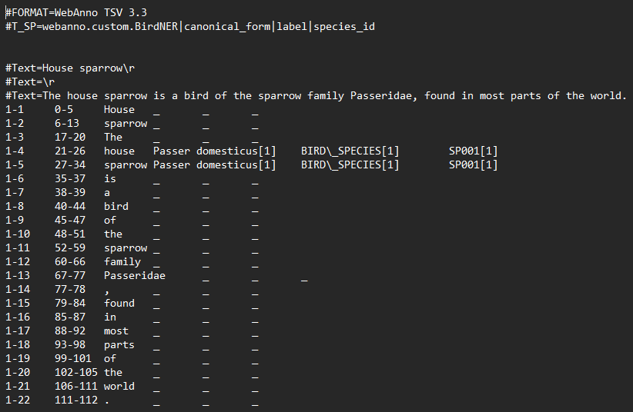
ЛР3: разметка текстов
Размечено 10 текстов в формате WebAnno TSV.
Сущности связаны с видами птиц через species_id.

Slide 6
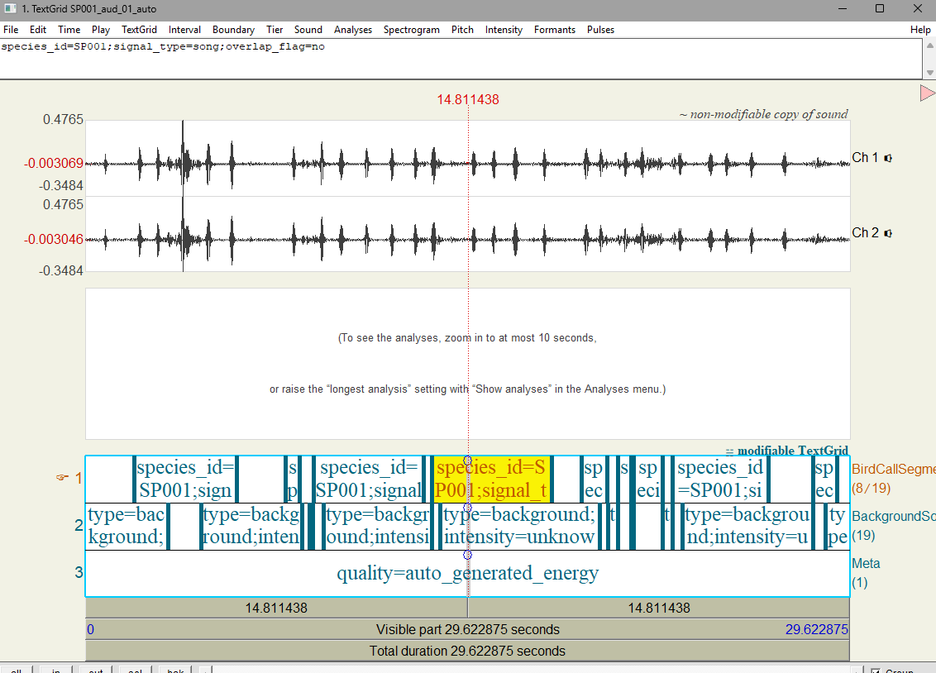
ЛР4: разметка аудио
Подготовлено 30 аудиофайлов.
Аннотации в TextGrid: интервалы птицы и фоновые интервалы.

Slide 7
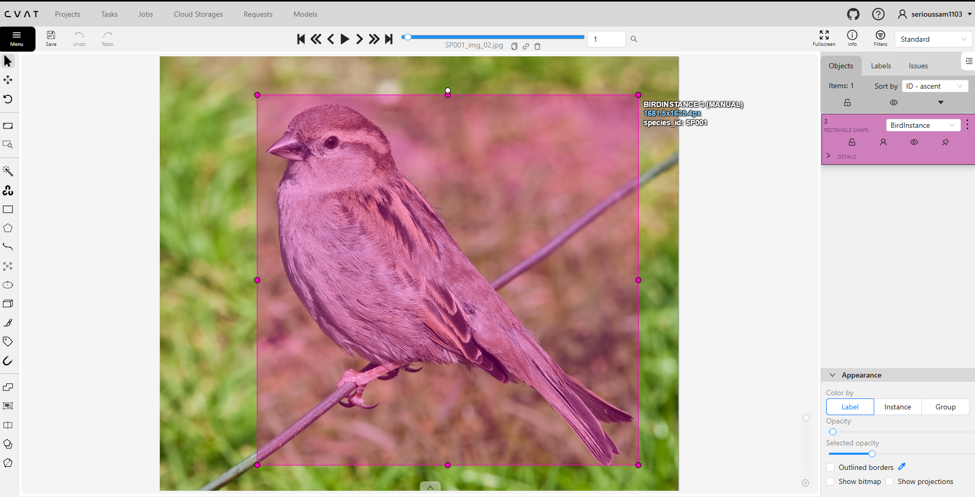
ЛР5: разметка изображений
Разметка в COCO JSON.
Класс: BirdInstance.
Ключевой атрибут: species_id.

Slide 8
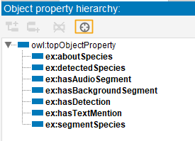
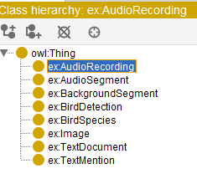
ЛР6: онтология
Классы: BirdSpecies, TextMention, AudioSegment, BirdDetection, ...
Связи: aboutSpecies, segmentSpecies, detectedSpecies.

Slide 9

ЛР6: сборка графа знаний
Скрипт: scripts/build_knowledge_graph.py.
Выход: birds_instances.ttl + birds_kg.ttl.
Текущее число триплетов: 13251.

Slide 10
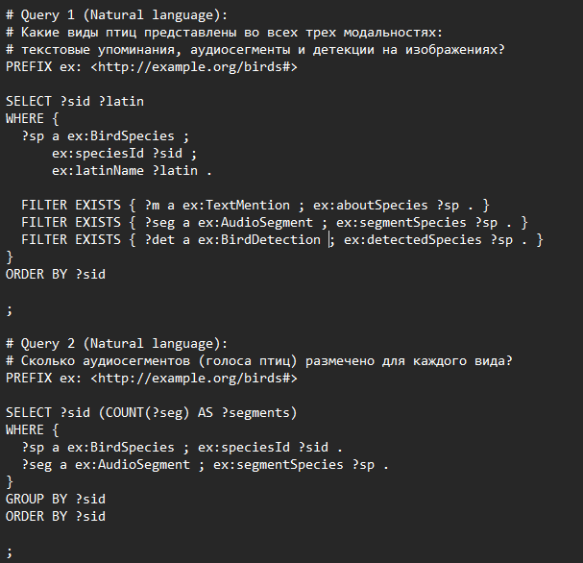
SPARQL: примеры вопросов
Какие виды покрыты всеми 3 модальностями?
Сколько аудиосегментов на вид?
Сколько детекций на изображениях на вид?

Slide 11
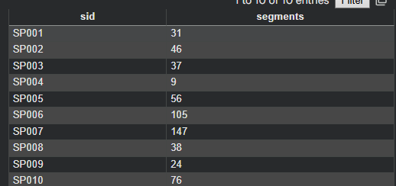
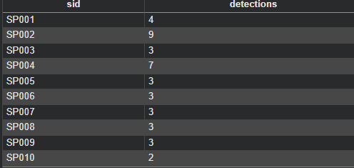
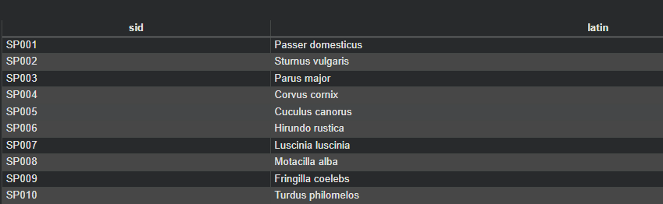
Выполнение SPARQL в Colab/Jupyter
SPARQL выполнялся через rdflib в Colab.
Проверено корректное выполнение запросов и результаты по всем видам.

Slide 12

Спасибо за внимание!

